Slide 1

7. Digitálna analýza obrazu
veda pre život

Slide 2
Vysokorýchlostná kamera
Vysokorýchlostná kamera je zariadenie používané na snímanie filmových záznamov rýchlych dejov.
Film s normálnou rýchlosťou pohybu je nahrávaný a prehrávaný normálne rýchlosťou 24 obrázkov za sekundu (frames per second - fps).
televízia využíva od 25 fps (kódovanie PAL) až po 30 fps (kódovanie NTSC).

Slide 3
Vysokorýchlostná kamera
Vysokorýchlostné kamery môžu nahrávať až rýchlosťou 25000 fps a to vďaka tomu, že obraz sa premieta cez rotačný hranol alebo zrkadlo namiesto klapky, ktorá sa využíva v bežných fotokamerách.
Ešte rýchlejšie nahrávanie je možné za pomoci špeciálnej elektroniky – CCD (viď vedľajší panel) systému, ktorý môže zaznamenávať až rýchlosťou 25 miliónov fps.

Slide 4
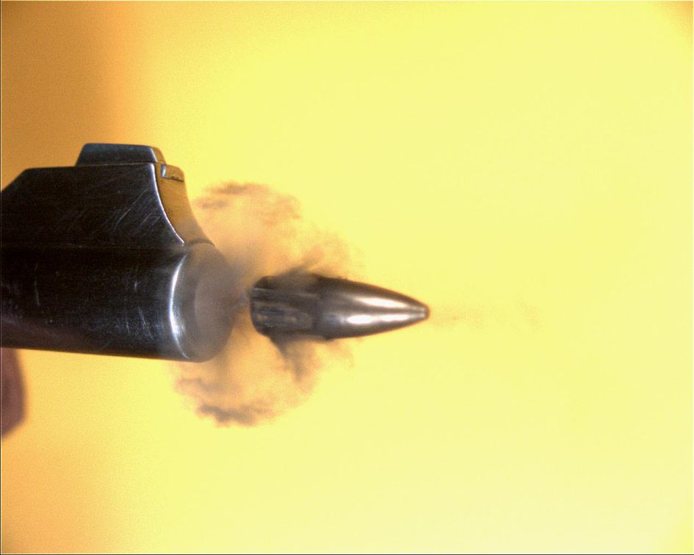
Využitie
Vojenský priemysel
Vedecké účely
Rekonštrukcia havárie
Možnosť prehrávania snímkov, či zastavenia
Pozor: je nutné mať objekt dobre osvetlený

Slide 5
Princíp CCD
pri systéme využívajúcom rotačné zrkadlo, ktoré sa točí s frekvenciou až 20 kHz, je možné zaznamenať až 25 miliónov obrázkov za sekundu

Slide 6
Princíp CMOS
systém využívajúci otáčanie valca, na ktorom je prichytený film, môže zaznamenávať až do 200-tisíc obrázkov za sekundu

Slide 7
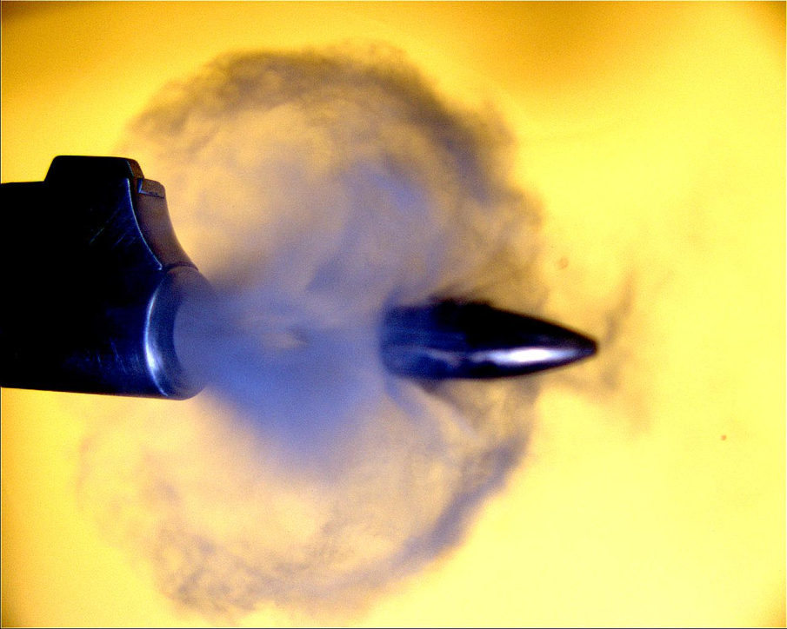
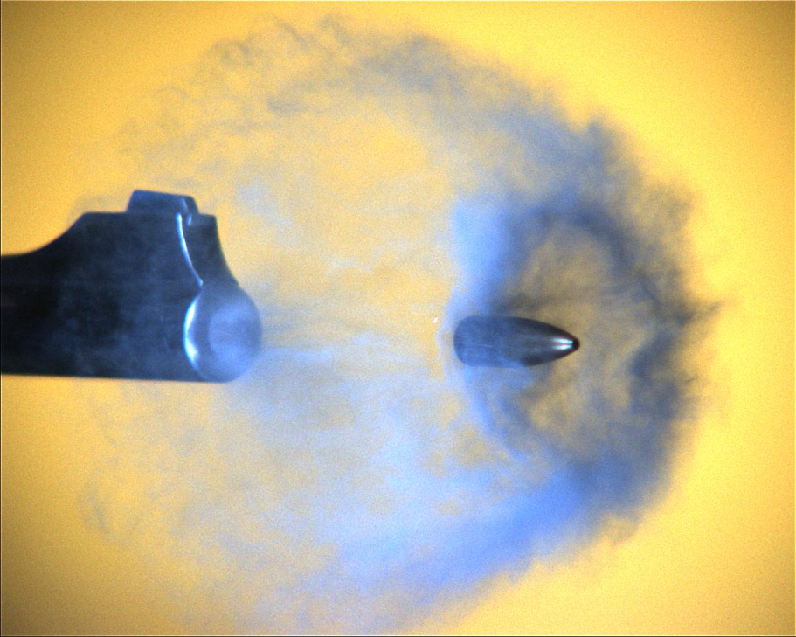
Vysokorýchlostná kamera

Slide 8
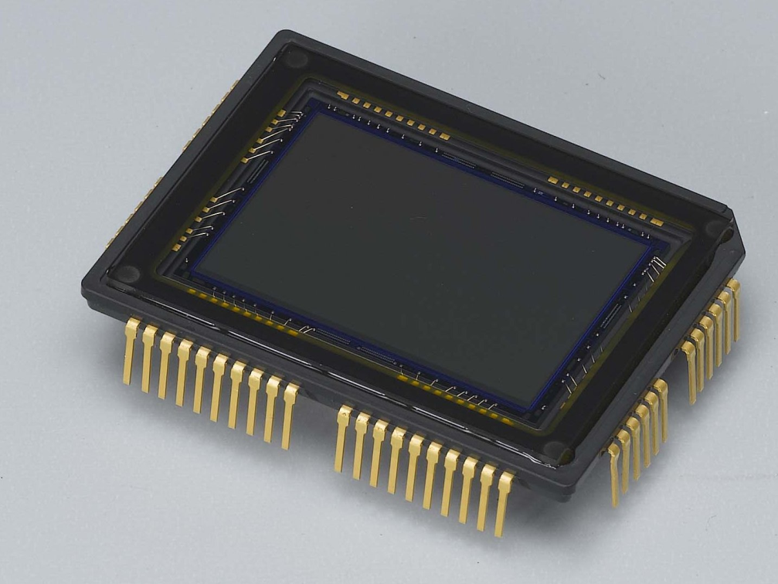
Digitálna kamera
je podobný optický systém ako filmová kamera (fotoaparát), avšak v nej je film nahradený čipom.
Obsahuje spojnú optickú sústavu (objektív), ktorá vytvára v rovine čipu skutočný, zmenšený a prevrátený obraz.

Slide 9
Digitálny čip
ide o integrovnané pole (maticu) svetlocitlivých mikroskopických prvkov (pixle).
Rozmer jedného prvku (pixela) je 5 až 10 μm.
Konštrukčne existujú dva základné typy takýchto čipov:
- CCD (Charged-Coupled Device)
- CMOS (Complementary Metal Oxid Semiconductor)

Slide 10
CCD a CMOS
Základným princípom oboch čipov je fotoelektrický efekt
Donedávna boli preferované CCD čipy,
avšak dnes zaznamenávame nástup CMOS, a to kvôli lepším vlastnostiam:
- menší šum
- väčšie rozmery čipov
- samotný pixel je menších rozmerov
- menšia spotreba energie

Slide 11
Fotoelektrický jav
Píše sa rok 1905 a Albert Einstein zverejnil prácu, kde objasnil fotoelektrický jav, za ktorý dostal v roku 1921 Nobelovu cenu.
Princíp je v skratke jednoduchý - bolo pozorované ako sa elektricky neutrálna zinková platnička po osvietení ultrafialovým žiarením (UV) kladne nabila. Ak je energia UV fotónu dostatočná, môže „vyraziť“ elektrón z látky, čím sa látka nabije kladným elektrickým nábojom

Slide 12
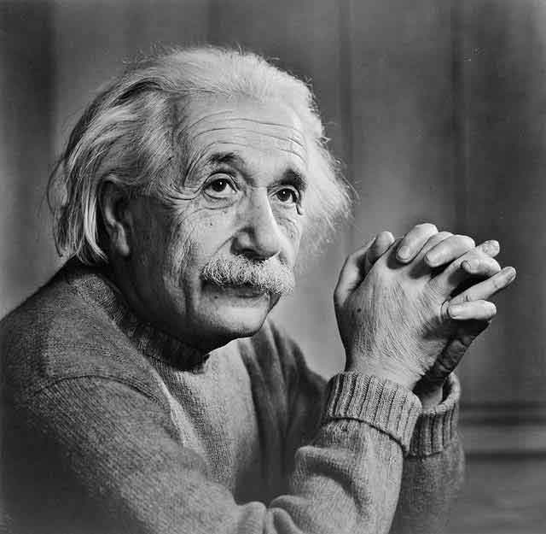
Albert
Einstein

Slide 13
Digitálne kamery
Digitálne kamery využívajú tzv. vnútorný fotoelektrický jav, ten vzniká v polovodičoch. Svetlo (aj viditeľné) spôsobuje zvýšenie ich vodivosti.
Fotóny narážajú do elektrónov, ale nemajú dostatočnú energiu, aby ich dostali mimo objem látky, a preto elektróny zostávajú v polovodiči, no majú zvýšenú energiu, vďaka čomu sa môžu v látke voľne pohybovať.
Takéto elektróny nazývame vodivostné elektróny.

Slide 14
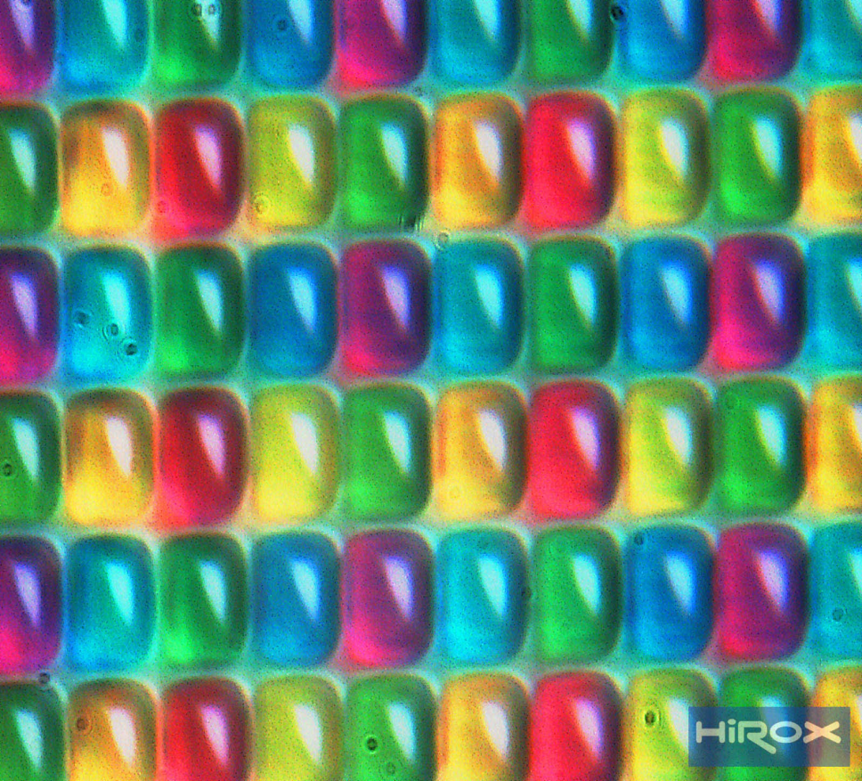
CCD
Svetlo dopadá na jednotlivé pixely a tým sa „zbiera“ náboj.
Následne sa elektrický náboj postupne po riadkoch alebo stĺpcoch vyčítava do analógovej zbernice.
Tá posiela do zosilňovača signál po riadkoch.

Slide 15
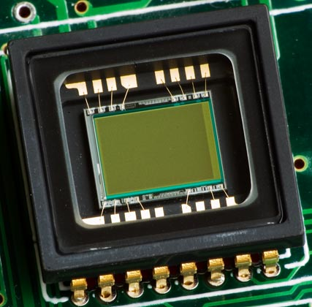
CCD
Z čipu odchádza elektrický analógový (nie digitálny) signál.
Tento sa digitalizuje v analógovo-digitálnom prevodníku (A/D).
Vytvorený digitalizovaný signál sa posiela do počítača na ďalšie spracovanie alebo uloženie.

Slide 16
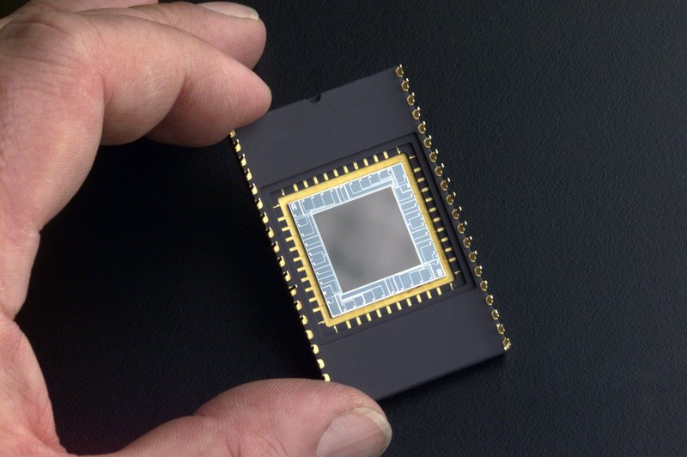
CMOS
Optický signál sa mení na elektrické napätie a zosilňuje priamo v každom pixeli. Snímacia plocha pixelu je menšia a celá plocha čipu je „deravá“, čo sa kompenzuje uložením šošovky nad každým pixelom.

Slide 17
CMOS
Z čipu odchádza už digitalizovaný signál, tzn. že A/D prevodník je vlastne integrovaný na čipe.

Slide 18
Vlastnosti zobrazovania
Dynamický rozsah: Udáva rozsah odtieňov od najtmavšej čiernej po najsvetlejšiu bielu, ktoré je ešte CCD schopné rozlíšiť.
Šum Vzniká z mnohých rôznych príčin, ale základnou je tepelný pohyb kryštálikov v mriežke polovodiča. Vtedy je možnosť, že sa elektrón uvoľní aj bez pôsobenia fotónu, ten je potom zachytený detektorom a mení sa tak vlastnosť snímaného obrazu.

Slide 19
Vlastnosti zobrazovania
Odtránenie šumu: k odstráneniu šumu sa používajú rôzne postupy - tým základným je zväčšenie plochy jednej bunky CCD, ktorá tak môže zachytiť viac skutočného svetla z obrazu a minimalizuje tak efekt šumu. Ďalšia možnosť je chladenie (hlavne u vedeckých aparátov), kde sa tak odstráni tepelný pohyb kryštálovej mriežky.

Slide 20
Vlastnosti zobrazovania
Citlivosť: Udáva sa spravidla ako tzv. ISO citlivosť, čo je vlastne citlivosť filmu. Pri digitálnych aparátoch je prístroj vybavený prepínačom citlivosti, ktorý funguje ako zosilňovač obrazového signálu s prepínateľným zosilnením. Avšak zvýšením citlivosti sa zvýši aj šum.

Slide 21
Vlastnosti zobrazovania
Vinetácia: Pretože jednotlivé bunky sú vybavené šošovkami, je nutné aby svetelné lúče dopadali v čo najkolmejšom smere. Avšak v bežnom objektíve dopadajú lúče kolmo len v jeho strede, smerom k okrajom sa ich uhol zväčšuje. Toto sa prejaví ako postupné tmavnutie obrazu smerom k okraju.

Slide 22
Vlastnosti zobrazovania
Blooming: K tomuto javu dochádza pri snímaní objektu s nadmerným jasom. Na pixely dopadá toľko svetla, že ich kapacita pretečie a nadbytočné elektróny sa roztečú do okolitých pixelov v rade, takže okolo svetla vzniknú rovnobežné čiarky nepravidelných dĺžok.

Slide 23
Ľudské videnie
Videnie umožňuje ľuďom vnímať a rozumieť svetu okolo nich. Počítačom to chceme napodobniť. Je to však zložité, lebo žijeme v 3D svete a počítačom dodávame 2D informáciu. Problémom sú aj statické a dynamické obrazy. Ľudské vizuálne vnímanie je citlivé na kontrast, ostrosť, vnímanie hranice a farbu. Každé z nich môže vytvárať vizuálne paradoxy.

Slide 24
Vlastnosti ľudského videnia
kontrast – pomer medzi priemerným jasom objektu a priemerným jasom pozadia.
farba – pri normálnom osvetlení je ľudské oko citlivejšie na farbu ako na jas.
prenikavosť (ostrosť) – je schopnosť nájsť detaily v obraze – ľudské oko je senzitívnejšie na náhle zmeny jasu.
hranice objektu – nesú najviac informácie. Môžme pozorovať tzv. Ebbinghausovu ilúziu – kruh medzi malými a veľkými kruhmi vyzerá odlišne veľký

Slide 25
Digitálne zobrazenie
Existujú dva základné typy reprezentácie rozmerných grafických objektov, teda obrázkov:
- vektorová grafika
- bitmapová grafika (bitmapa)

Slide 26
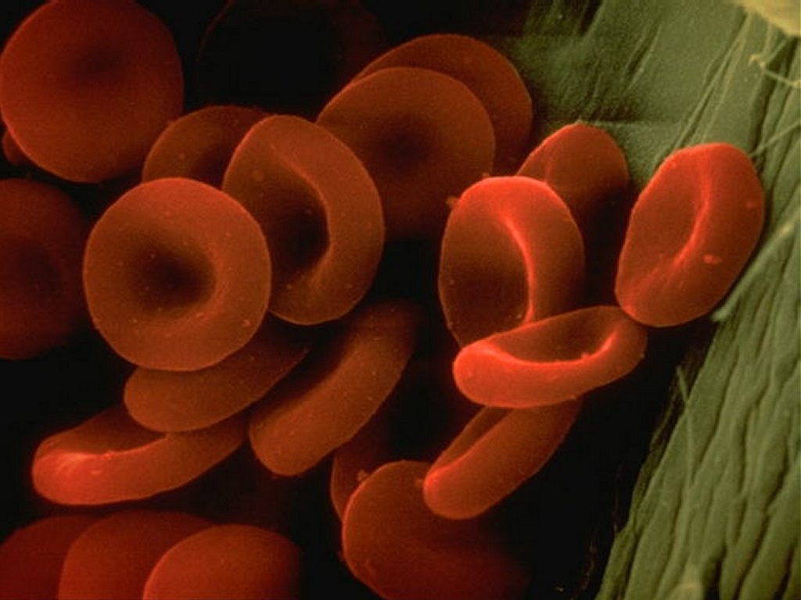
Bitová mapa
Je to pravouhlá tabuľka čísel, kde každá bunka tabuľky zodpovedá malej časti obrázku - pixelu. Každý pixel má svoju presnú polohu a obsahuje číslo farebného odtieňa.

Slide 27
Vektorová grafika
Obrázok pozostáva z rôznych geometrických útvarov - úsečka, krivka, obdĺžnik, elipsa, kruh, mnohouholník, šípka, textové pole.
Každý objekt má určité vlastnosti
- čiara (hrúbka, farba, tvar šípky)
- výplň (farba, šrafovanie, priehľadnosť)
Vektory nepodliehajú deformáciám pri zväčšovaní a zmenšovaní a v porovnaní s bitmapou zaberajú omnoho menej miesta.
Avšak na niektoré typy grafiky (fotografie, neostré kresby ...) sa vektorová grafika nehodí.

Slide 28

Digitalizácia
Je to prevod obrázku na číselnú maticu. Pozostáva z dvoch procesov - vzorkovanie a kvantizácia farby.
#65F251

Slide 29
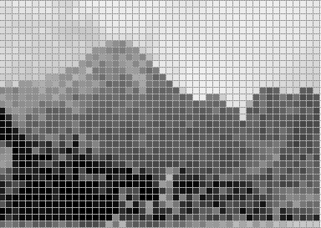
Vzorkovanie
Prvý stupeň digitalizácie obrazu. Obraz sa rozdelí na malé body (pixely), ktoré ležia v pravouhlej matici. Sú to vlastne od seba rovnako vzdialené body. Napríklad rozmer pixelu digitálnej kamery je 5 až 10 μm.

Slide 30

Kvantizácia farby
Ide o premenu farby na číselný kód, kde každý pixel má svoj farebný odtieň.
Pre farebný odtieň pixelu je to priemer farby plochy, ktorú na obrázku zaberá.

Slide 31
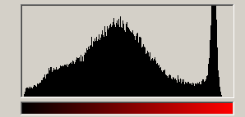
Histogram
Histogram je graf, ktorý udáva prehľad o tom, koľko pixelov je na snímku obsiahnutých v škále od najtmavšieho po najsvetlejší. Ide o graf početností jednotlivých úrovní farieb alebo urovní sivej v danom obrázku

